Slide 1
Programmier AG #27: Projekte

Slide 2
Spielprojekt
Art Design
Game Design
Game Assets
Gameplay Design
Game Programming
Soundeffekte, Texturen
Ausführbares Program
Game

Slide 3
Game Design Document
Bevor man anfängt das Spiel zu programmieren, muss man eine klare Vorstellung davon haben, wie das Spiel aussieht.
Schreibt man diese Vorstellung auf, ensteht das Game Design Document (GDD). Im GDD ist genau festgehalten, wie das Spiel funktioniert. Die Spielmechaniken, ggf. die Story müssen vorallem vorher definiert sein. Zwar darf man noch Sachen im GDD nachträglich ändern, aber man sollte immer schon einen Plan haben, wie das Spiel am Ende aussehen soll.
Niemals einfach losprogrammieren!

Slide 4
Game Assets
Unter Game Art sind hier alle Dinge zusammengefasst, die ein Spiel braucht, die kein Quellcode sind. Dazu zählen vorallem Grafiken, 3D Modelle, Soundeffekte und Musik. Aber auch Level Design oder Dialoge können als Game Art angesehen werden.
Da wir nur programmieren, müssen wir uns diese Dinge von anderer Stelle holen. Dabei ist auf Copyright zu achten! Es gibt verschiedene Lizensen für frei verfügbare Assets. Assets lizensiert unter der Open Domain / CC0 können für alles benutzt werden ohne irgendwelche Einschränkungen oder Pflichten.
www.opengameart.org

Slide 5
Programmierung
Schreibe eine Liste von allen Features auf, in der Reihenfolge ihrer Priorität. Feature: Ein Spielelement, wie z.b. Bewegung, Gegner, Upgrades, Inventar, Levelsystem, Fähigkeiten
Spiel nur mit absolut notwendigen Features:
Minimum Viable Product
Erst das Minimum Viable Product erstellen, dann den Rest!

Slide 6
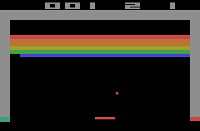
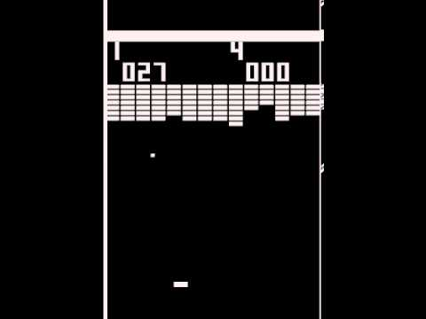
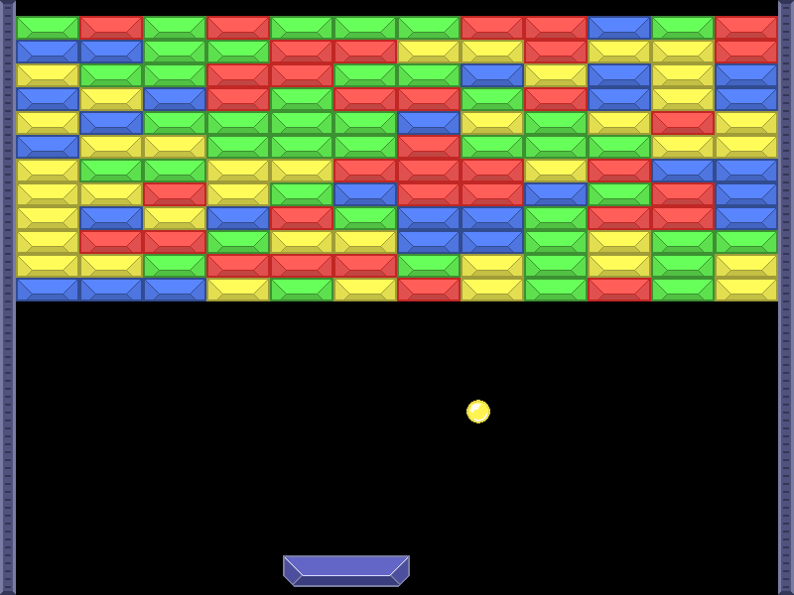
Erstes Projekt: Breakout

Slide 7
Breakout Features
Feature Liste: • Player Balken • Bewegung des Balkens Links/Rechts mit Grenze • Wände • Ball • Ball bewegt sich • Ball prallt am Balken und Wänden ab • Spieler verliert, wenn Ball den unteren Rand berührt • Blöcke erscheinen • Ball prallt an Blöcken ab • Blöcke verschwinden nach abprallen • Verschwundene Blöcke geben Punkte • Nachdem alle Blöcke verschwunden sind, erscheinen Neue • Ball wird schneller
MVP

